Slide 1

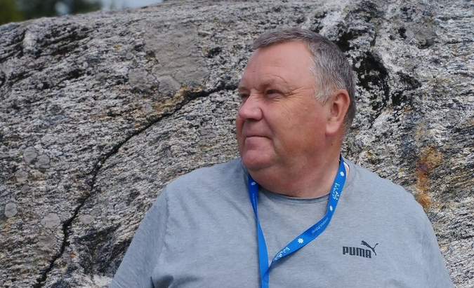



БУНТА ВИКТОР ЕЛЕСЕЕВИЧ
Контактный номер
+375298140925
Номер и срок действия свидетельства об аттестации экскурсовода :
Перечень тем экскурсий, по которым пройдена аттестация :
№003369
с 02.04.2021 по 02.04.2026
7 цудаў Браслаўшчыны (Обзорная экскурсия по г. Браславу) (бел.)
Браслаўскае сафары (Обзорная экскурсия по г. Браславу) (бел.)

Slide 2
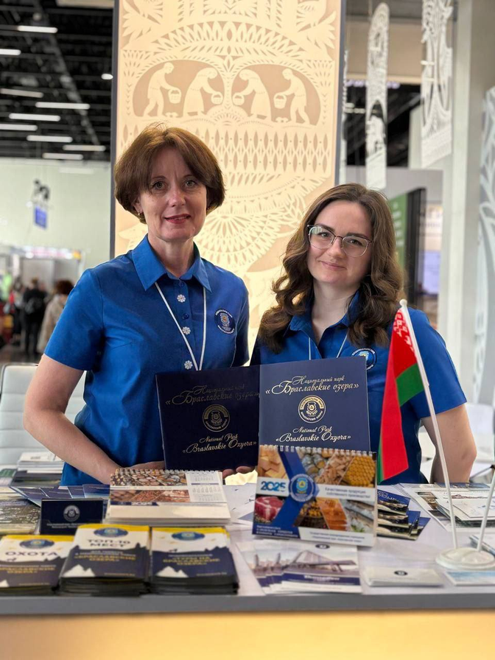
ВОРОБЬЁВА ДОНАТА ПАВЛОВНА
Контактный номер
+375297127864
Номер и срок действия свидетельства об аттестации экскурсовода :
Перечень тем экскурсий, по которым
пройдена аттестация :
№004154
с 27.10.2023 по 26.10.2028
Браславские озёра (ул.Ленинская-Замковая гора-Памятный знак “Браслав.1065”- обзорная точка на оз. Дривяты - обзорная точка на оз. Новяты - костёл Рождества Девы Марии - церковь Успения Пресвятой Богородицы - ул. Ленинская - ул. Булойчика - ул. Маяковского - ул. Садовая) (рус.)

Slide 3
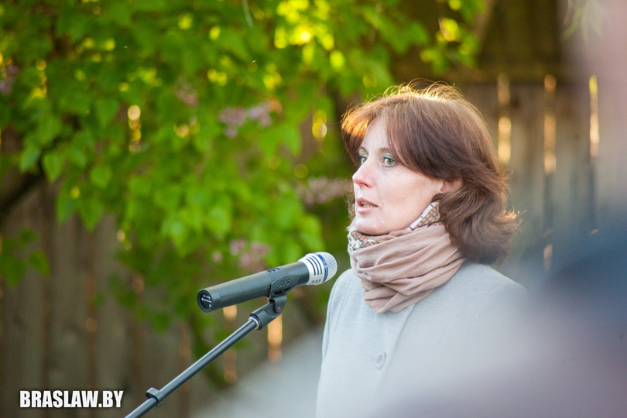
ДУДАРЁНОК НАДЕЖДА АЛЕКСАНДРОВНА
Контактный номер
+375333709916
Номер и срок действия свидетельства об аттестации экскурсовода :
Перечень тем экскурсий, по которым пройдена аттестация :
№003833
с 23.02.2023 по 22.02.2028
1. По страницам истории Браславщины
( Браслав) ( рус.)

Slide 4
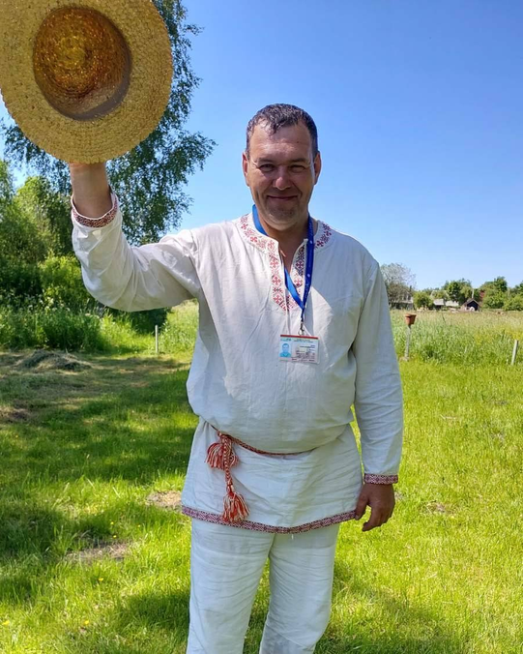
ЖЕРКО ЮРИЙ ВЛАДИМИРОВИЧ
Контактный номер
+375296323292
Номер и срок действия свидетельства об аттестации экскурсовода :
Перечень тем экскурсий, по которым
пройдена аттестация :
№002112
с 20.05.2021 по 20.05.2026
1. Историческая Браславщина
( д. Устье-о.Кляштор-Браслав-костёл
Девы Марии) (рус.)

Slide 5
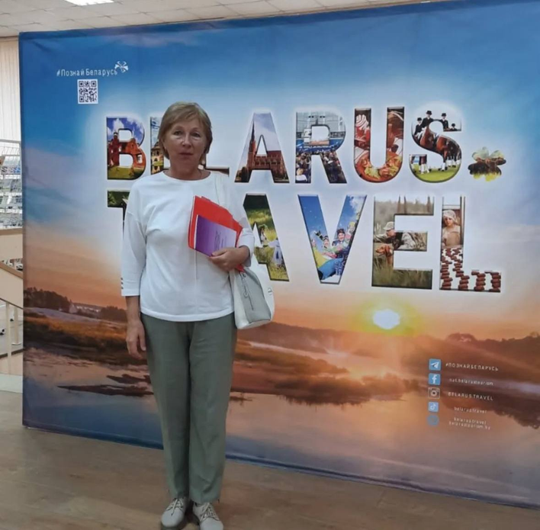
МАКАРЕВИЧ ИРИНА ГЕОРГИЕВНА
Контактный номер
+375333063929
Номер и срок действия свидетельства
об аттестации экскурсовода :
Перечень тем экскурсий, по которым
пройдена аттестация :
№004162
с 27.10.2023 по 26.10.2028
Гара Маяк. Бы на далоні ўскраек роднае зямлі
(Браслаў – мікрараён Юдаўка – возера Ельня –
в.Струста – урочышча Окменіца – возера Струста –
аглядная вышка на гары Маяк)(рус.)

Slide 6
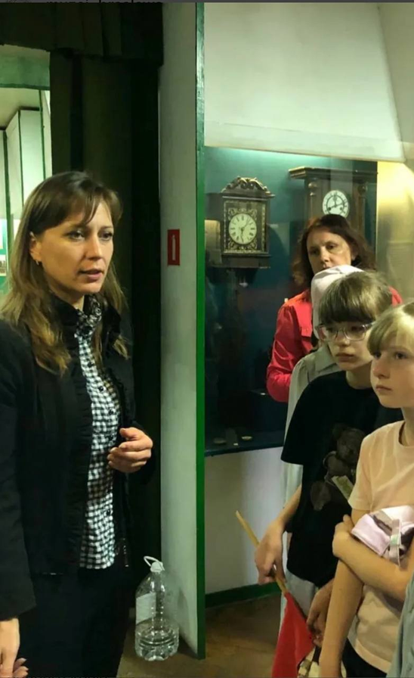
ПИНЧУРА СВЕТЛАНА ДМИТРИЕВНА
Контактный номер
+375255288755
Номер и срок действия свидетельства об аттестации экскурсовода :
Перечень тем экскурсий, по которым
пройдена аттестация :
№003442
с 21.07.2021 по 01.07.2026
По следам истории Друи
(Обзорная экскурсия по а.г. Друя)(рус.)

Slide 7
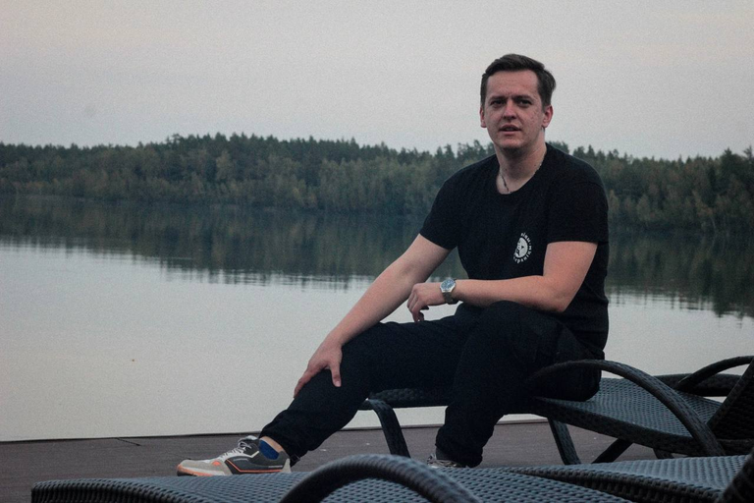
ПЛЫГАВКО АЛЕКСАНДР ВЛАДИМИРОВИЧ
Контактный номер
+375336789559
Номер и срок действия свидетельства
об аттестации экскурсовода :
Перечень тем экскурсий, по которым
пройдена аттестация :
№004414
с 27.05.2024 по 26.05.2029
Друя - горад, якога няма (бел.)

Slide 8
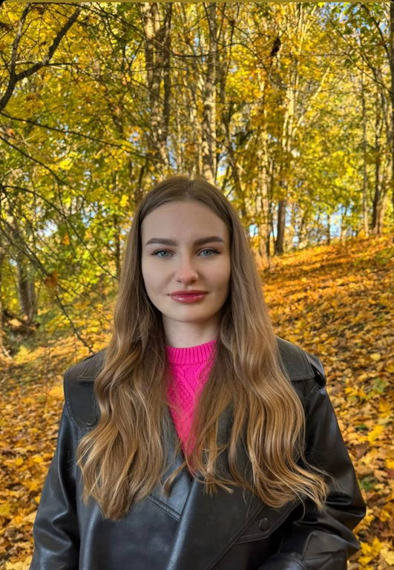
СТРЕЛЬЧЁНОК МАРИЯ ЮРЬЕВНА
Контактный номер
+375293058007
Номер и срок действия свидетельства
об аттестации экскурсовода :
Перечень тем экскурсий, по которым
пройдена аттестация :
№000117
с 18.11.2024 по 18.11.2029
Дорогою в Браслав (Минск – д. Паперня –
д. Луковец – д. Илья –
Вилейское водохранилище – д. Княгинин –
д. Сватки – г. Мядель – г. Поставы –
д. Козяны – аг. Видзы – г. Браслав.)(рус.)

Slide 9
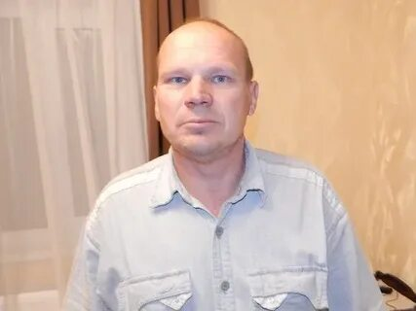
Диктерев Леонид Устинович
Контактный номер
+375298110840
Номер и срок действия свидетельства
об аттестации экскурсовода :
Перечень тем экскурсий, по которым
пройдена аттестация :
№000478 с 22.09.2025 по 21.09.2030
Дорогою в Браслав (Минск – д. Паперня –
д. Луковец – д. Илья –
Вилейское водохранилище – д. Княгинин –
д. Сватки – г. Мядель – г. Поставы –
д. Козяны – аг. Видзы – г. Браслав.)(рус.)

Slide 10
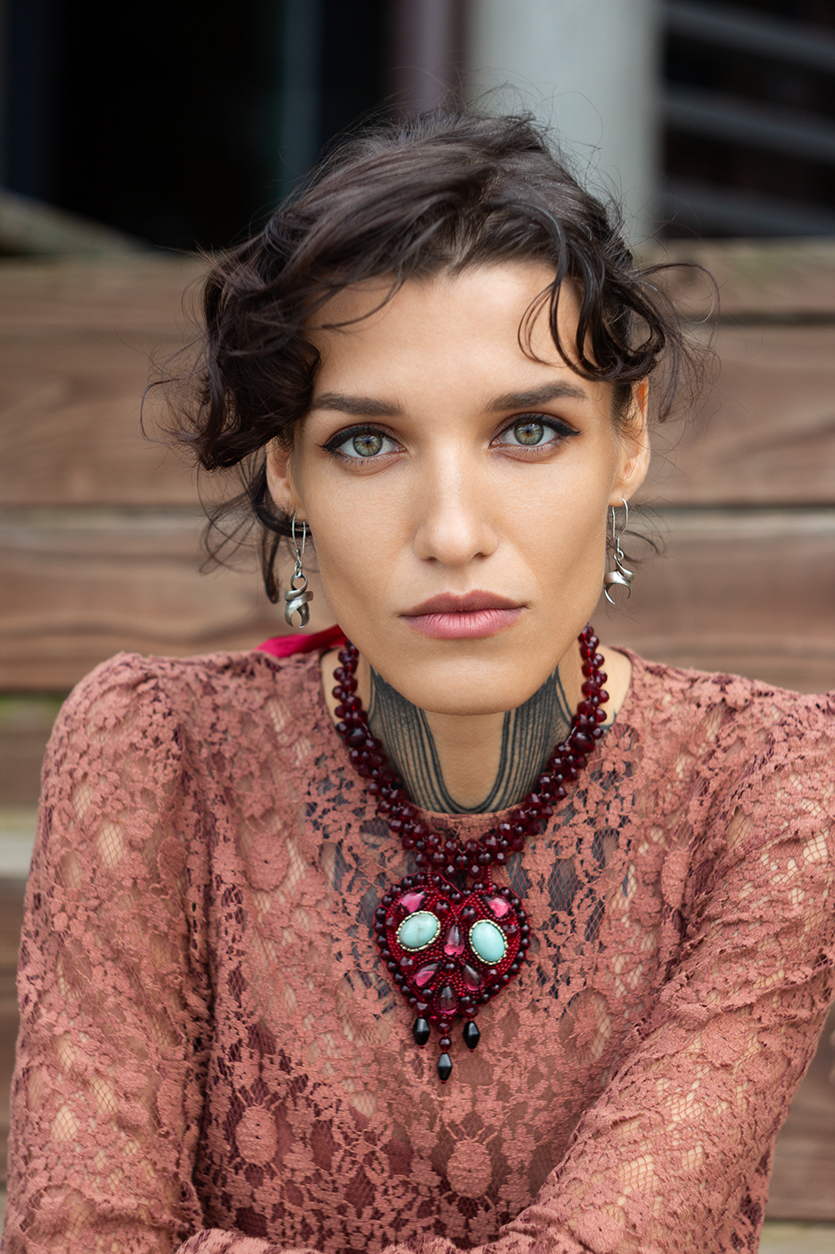
Новичёнок Вероника Святославовна
Контактный номер
+375295694509
Номер и срок действия свидетельства
об аттестации экскурсовода :
Перечень тем экскурсий, по которым
пройдена аттестация :
№000553 с 17.11.2025 по 16.11.2030
Велосипедная кругосветка по Поозерью: Браславский район (Гора Маяк – Родник Окменица – Въезд в г. Браслав – Памятный знак «Узникам Браславского гетто» – Здание бывшего ж/д вокзала – Браславский историко-краеведческий музей – Здание районного исполнительного комитета – Колодезный шатёр – Мемориал «Советским воинам)(рус.)

